Slide 1
Использование IT технологий на уроках в начальной школе.
"Скажи мне, и я забуду.
Покажи мне, - я смогу запомнить.
Позволь мне это сделать самому,
и это станет моим навсегда".
Древняя мудрость
ГБОУ школа –интернат им. И.Е. Егорова г.о. Новокуйбышевск
Нестерова М.И. Гоношилина О.О. 2024

Slide 2
Цель и задачи использования IT технологий
Цель: создать условия, способствующие максимальной активизации учебной деятельности младших школьников, развитию общеучебных умений и навыков, необходимых для качественного усвоения учащимися программных требований, самостоятельности в учебной деятельности посредством применения информационно-коммуникационных технологий.

Slide 3
Задачи:
- активизировать образовательный процесс путем включения в него информационно-коммуникационных технологий;
- формировать и развивать самостоятельность и информационно-коммуникативную компетентность учащихся с ОВЗ;
- использовать возможности учебных тренажеров для создания сопровождения уроков в начальной школе;
- раскрыть возможности применения информационно-коммуникационных технологий при обучении детей с ОВЗ;
- использовать разнообразные творческие задания с помощью IT, способствующие развитию учебной деятельности.
- воспитывать самостоятельность, способность к самообразованию.

Slide 4
Формы использования IT:
- Компьютерные презентации
- Работа с интерактивной доской (игры, тесты, тренировочные упражнения)
- Видео и аудиофрагменты
- Готовые программные продукты: учебные диски, электронные библиотеки, виртуальные экскурсии, и др.
- работа в сети Интернет (поиск информации, общение, публикации)

Slide 5
Для своих уроков подбираем следующие средства IT, которые апробировали и внедрили в работу:
- Различные развивающие программы: «Развитие речи. Учусь говорить правильно» где представлены различные упражнения по развитию речи, фонематического слуха, обогащению словаря.
- Программы тренажеры: «Я знаю математику», различных видов тренировочных упражнений позволяют восполнить «пробелы в знаниях» обучающихся; тренировать грамматические навыки; пополнять лексический запас.
Обучающие игры, где предложены различные развивающие задания на изучаемые нами темы.
- Применяем в практике POWER POINT презентации на различных этапах работы (объяснение материала; обобщение знаний по изученной теме). Это позволяет представлять необходимую информацию более наглядно.
- С помощью программы Hot Potatoes 6 мы разработали серию интерактивных игр по каждой теме к каждому предмету.

Slide 6
Использование Интернет-ресурсов.
Дистанционное обучение учащихся, интернет- олимпиады, интернет- марафоны.
Интерактивная доска

Slide 7
Основными типами уроков, используемыми в процессе обучения с информационной поддержкой, являются:
комбинированный урок,
урок – контроль и коррекции,
урок совершенствования знаний и умений
Уроки с компьютерной поддержкой при обучении детей по определенному спецкурсу предполагают 3 формы обучения:
фронтальная форма;
групповая форма (по типу КСО);
индивидуальная форма обучения

Slide 8
Результаты применения IT технологий:
1. Повышается активность учеников на уроке.
2. Увеличивается темп урока.
3. Увеличивается эффективность обучения
4. Применение новых информационных технологий в традиционном начальном образовании позволяет дифференцировать процесс обучения младших школьников с учетом их индивидуальных особенностей.

Slide 9
5. При активном использовании IT достигаются общие цели образования, легче формируются компетенции в области коммуникации: умение собирать факты, их сопоставлять, организовывать, выражать свои мысли на бумаге и устно, логически рассуждать, слушать и понимать устную и письменную речь, открывать что-то новое, делать выбор и принимать решения.
6. Уроки проходят на высоком эстетическом и эмоциональном уровне
7. Привлекает большое количество дидактического материала.
8. Обеспечивается высокая степень дифференциации обучения (индивидуальный подход к ученику, применяя разноуровневые задания).

Slide 10



Дидактическая игра
Вопросы от букашек

Slide 11


Аннотация
Загадано слово или фраза, если вы ответите правильно, букашка принесёт часть фразы или букву
Помни, ошибочный ответ не только исчезает, но и появляется пчёлка – индикатор ваших допущенных ошибок.

Slide 12


. Лес называют природным сообществом, потому что…
Вопрос 1
В лесу рядом друг с другом растут разнообразные растения.
Весь лес – от верхушек деревьев до земли – заселён животными.
Все обитатели леса живут совместно, тесно связаны между собой.
Ответив на вопросы ты узнаешь….
На каком континенте нет лесов?
А

Slide 13

В лесу растения образуют ярусы:
Вопрос 2
Верхний – мхи и лишайники, средний – деревья, нижний – кустарники.
Верхний – деревья, средний – кустарники, нижний – травы, мхи и лишайники.
Верхний – деревья, средний – травянистые растения, нижний – кустарники;
А
н

Slide 14


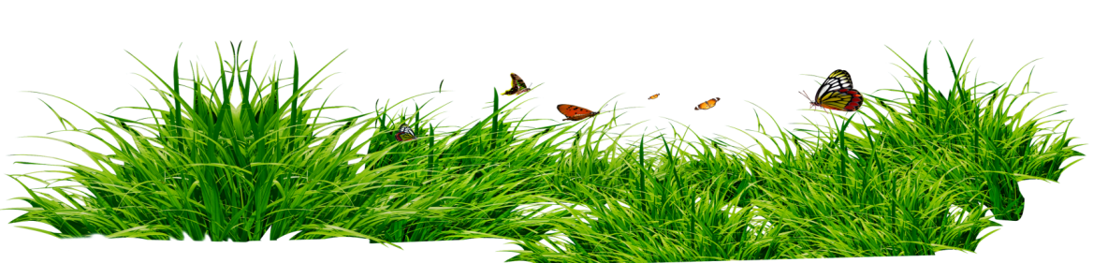
На деревьях обитают…
Вопрос 3
Мыши, зайцы, медведи.
Кроты, лоси, черви.
Белки, дятлы, кедровки.
т
А
н

Slide 15
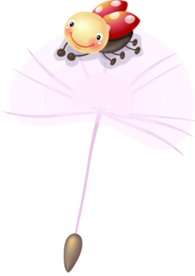
В лесной подстилке живут…с
Вопрос 4
Белки,лисы.
Ежи, медведи
Кроты, мсыши
Бактерии, личинки.
А
а
т
н

Slide 16
К съедобным грибам относятся:
Вопрос 5
Опята, лисички.
Мухомор, валуй.
Поганка, дождевик.
А
р
а
т
н

Slide 17
Выберите группу животных и растений лесного сообщества:
Вопрос 6
Коростель, тимофеевка, пчела
Цапля, кувшинка.
Белка, жук-короед, дятел.
а
А
р
т
к
н

Slide 18
Найдите животных нашего края:
Вопрос 7
Белка, куница.
Сова, кабан.
Рысь, олень
т
а
к
А
р
н
т

Slide 19

Кому из животных помогает лесная подстилка:
Вопрос 8
Красивым животным.
Голодным животным.
Мелким животным.
и
р
к
А
а
т
н
т

Slide 20
. Найди неверное высказывание.
Вопрос 9
Не ходи по лесу.
Не рви цветы.
Не жги костры.
Не ломай веток.
а
и
А
р
к
т
т
д
н

Slide 21
Молодец!
Задание выполнено!
Отметь только мероприятия по охране природы.
Заготовка древесины.
Браконьерство.
Посадка деревьев.
а
а
к
т
А
д
т
р
и
н

Slide 22
Список использованных ресурсов
Фон – http://img11.nnm.ru/c/5/1/9/4/109a304436c3e8ddd9ba06746a3.jpg
Букашки - http://radikal.ru/F/i047.radikal.ru/0804/7e/da1e6b15245a.png.html
Одуванчики- http://radikal.ru/F/i005.radikal.ru/0804/ef/9a57cd3950a3.png.html
Букашки с буквами - http://radikal.ru/F/i035.radikal.ru/0804/06/623689c3a016.png.html
Трава- http://radikal.ru/F/i037.radikal.ru/0804/62/4e8cb15e8ba2.png.html
Букашки и трава - http://radikal.ru/F/i043.radikal.ru/0804/4a/61bdc8530769.png.html
Пчёлка- http://static.diary.ru/userdir/1/2/6/7/126725/20601114.gif
Методические рекомендации использованные в создании игры:
Манжула А.М., Мастер-класс "Всё о триггерах".

